Slide 1

통계와 확률 - 확률론에 들어가기 -
2026_Spring
조상구

Slide 2
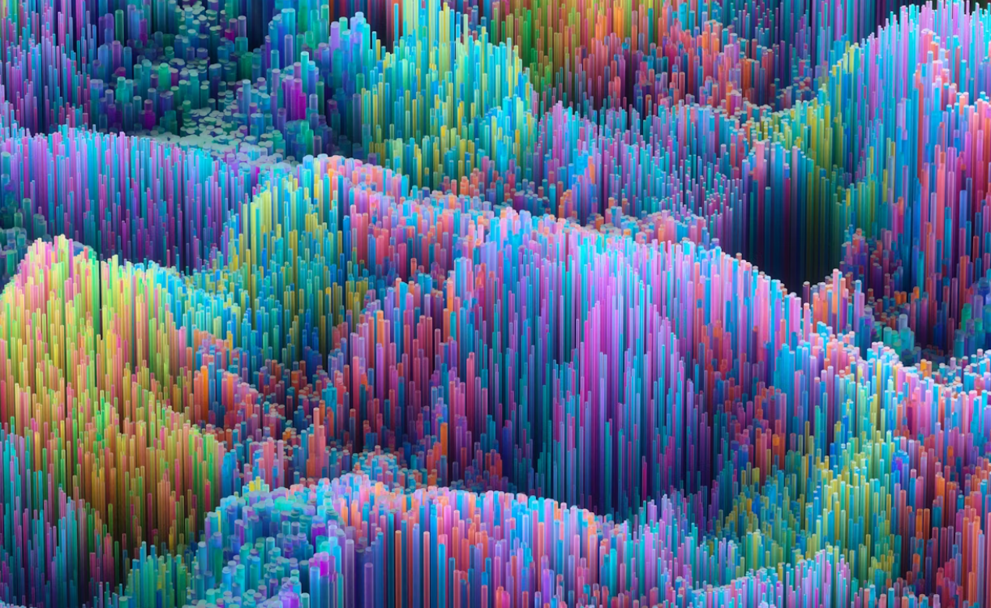

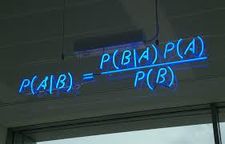
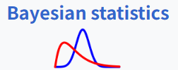

Slide 3
목차
결합확률분포(Joint Probability Distribution)
조건부확률분포(Conditional Probability Distribution)
확률의 이해
문제풀이

Slide 4
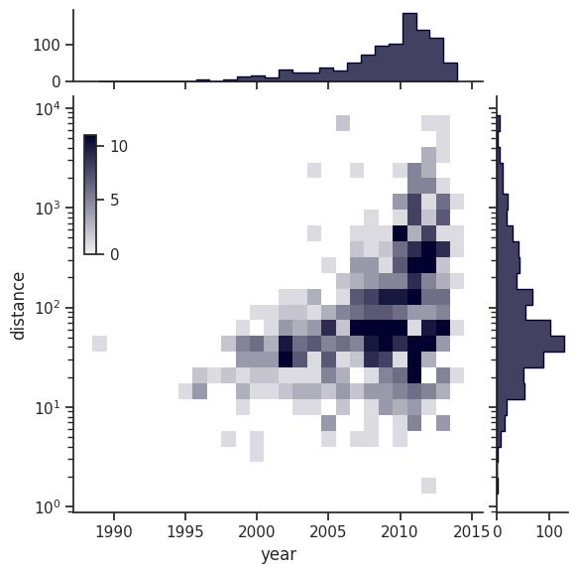
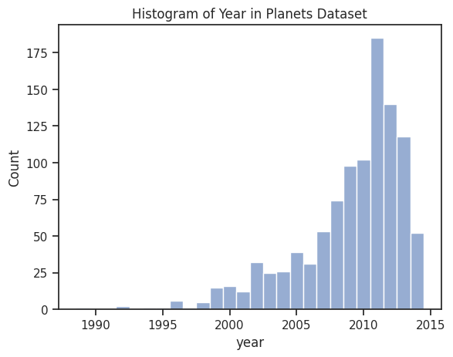
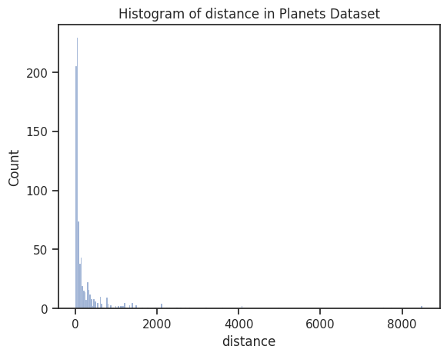
Joint & marginal histograms
천문학자들이 외계 행성(Exoplanets)을 발견한 기록 데이터를 발견년도와 태양계로 부터의 거리를 시각화를 해석하라
joint_histogram
sns.histplot(discrete=True)
g.ax_joint.set(yscale="log")

Slide 5
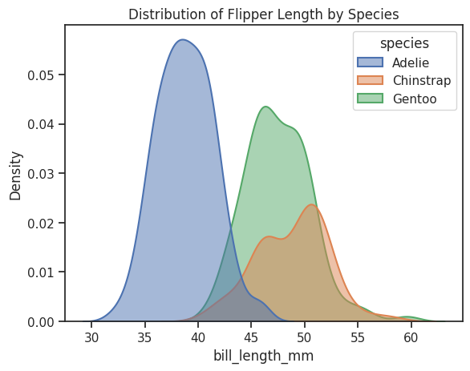
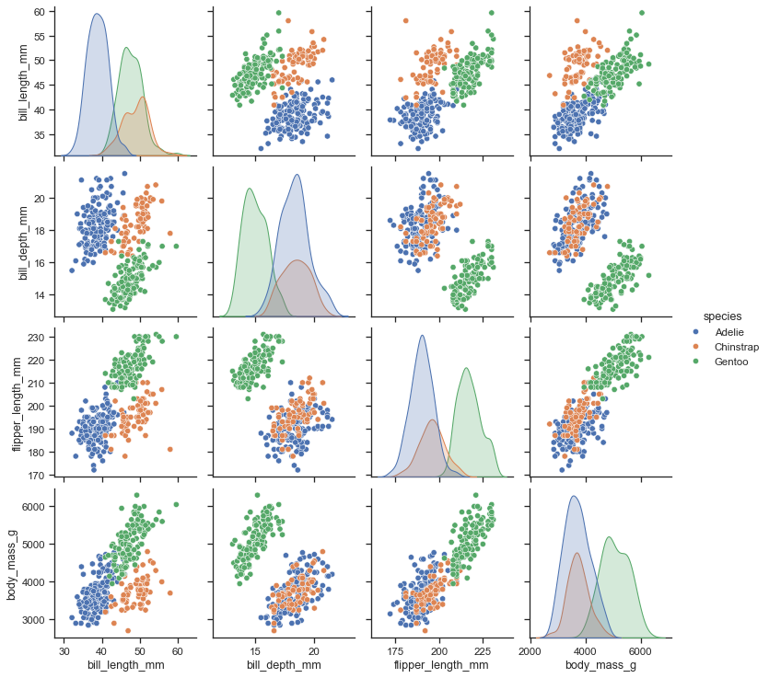
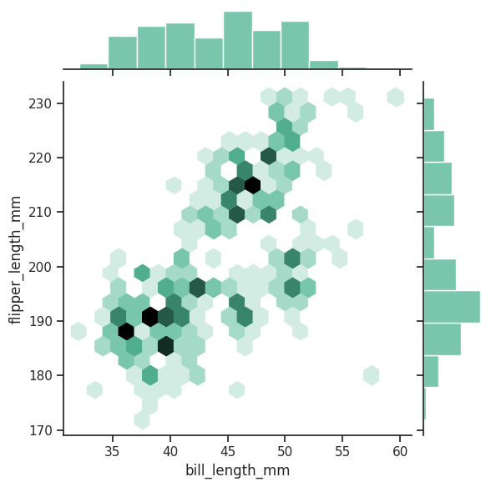
Pairplot
Hexbin은 species 구분없이 전체 부리(bill)에 대한 데이터 분포이고 KDE plot은 species를 조건으로 하는 데이터 분포(조건부 데이터 분포) : 막대그래프나 KDE 곡선의 높이 = Likelihood(우도)
sns.kdeplot(hue="species“)
sns.pairplot(df, hue="species")
hexbin_marginals

Slide 6
Hexbin plot with marginal distributions
hexbin_marginals.
중앙 육각형 격자 (Joint Distribution): 두 변수가 동시에 나타나는 빈도이며 색이 진할수록 해당 데이터 포인트가 많이 몰려 있다는 뜻이며, 결합 확률 P(X, Y)가 높은 지점
상단/우측 막대그래프 (Marginal Distribution): 각 변수 하나의 분포(주변 확률)인 P(X)와 P(Y)를 나타냅니다.상단 막대는 부리 길이(X)의 분포, 우측 막대는 날개 길이(Y)의 분포

Slide 7
목차
결합확률분포(Joint Probability Distribution)
조건부확률분포(Conditional Probability Distribution)
확률의 이해
문제풀이

Slide 8
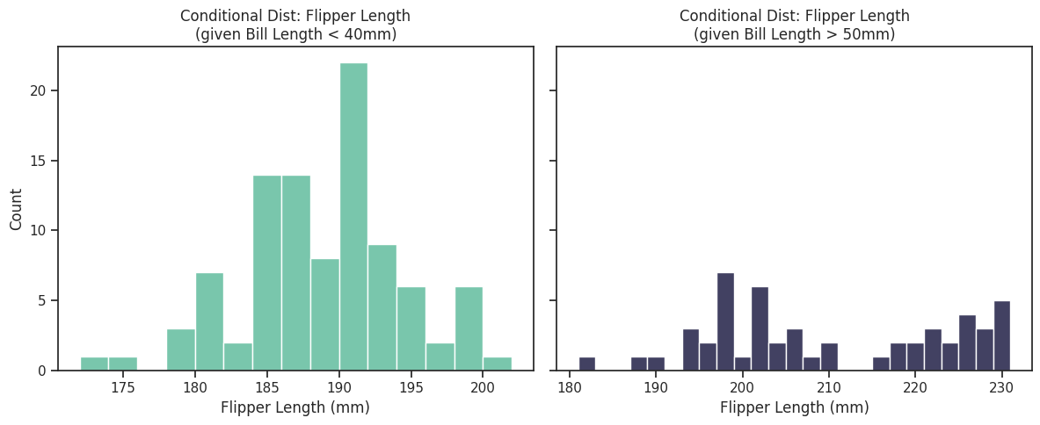
조건부 확률(Conditional distributions)
부리길이가 40 이하와 50 이상인 경우에서 펭귄발의 길이에 대한 조건부확률을 시각화

Slide 9
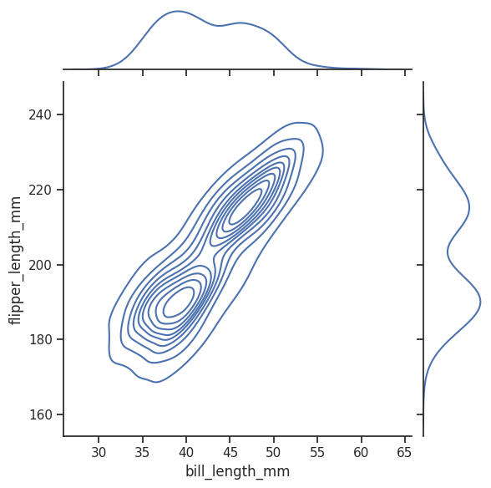
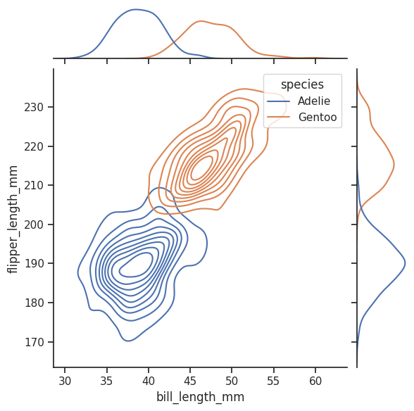
조건부 확률(Conditional distributions)
penguin 데이터에서 Chinstrap 종을 제외하고 종의 구분이 없는 경우와 있는 경우의 전체분포와 조건부 분포를 시각화
Joint kernel density estimate
Joint kernel density estimate(hue =“species”)

Slide 10
목차
결합확률분포(Joint Probability Distribution)
조건부확률분포(Conditional Probability Distribution)
확률의 이해
문제풀이

Slide 11
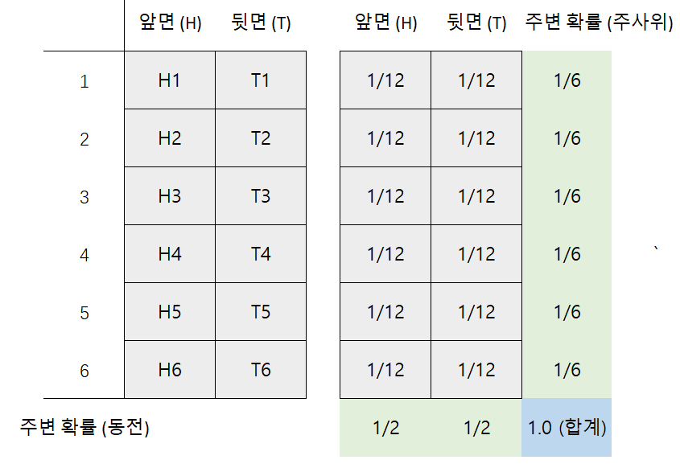
결합확률(joint distributions)
1개 동전과 1개 주사위를 던졌을 때 동전 앞면과 주사위의 수자가 짝수가 나올 확률은(결합확률)?

Slide 12
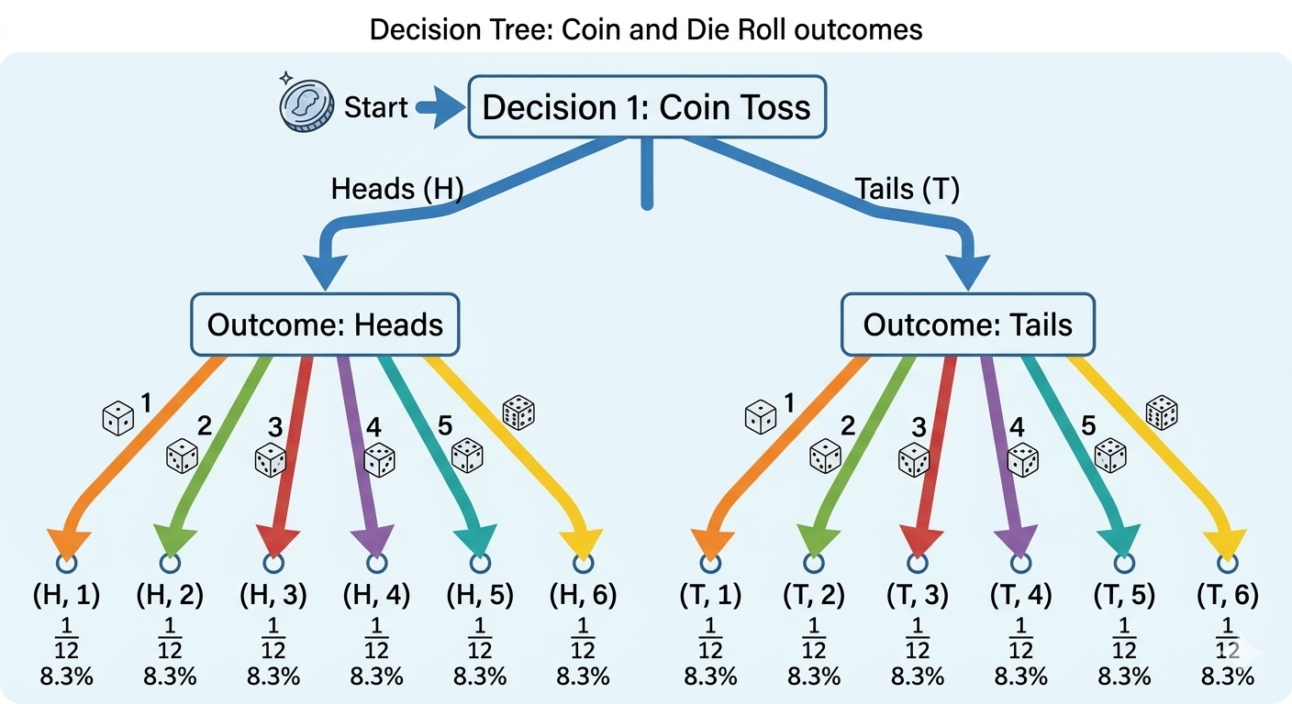
결합확률(joint distributions)
동전 앞면과 주사위 1인 나올 확률은? → 1/2 * 1/6 (동전과 주사위가 나올 확률을 곱한다)

Slide 13
목차
결합확률분포(Joint Probability Distribution)
조건부확률분포(Conditional Probability Distribution)
확률의 이해
문제풀이

Slide 14
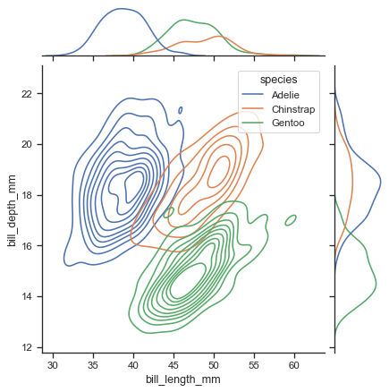
문제 풀이(시각화, Data Visulalization)
https://seaborn.pydata.org/examples/joint_kde.html
변수명 “species”의 범주형 값을 기준으로
x, y축의 각각 변수의 평균과 분산을 구하라
x, y 의 변수간의 공분산을 구하라
분산이나 공분산이 커지면 모양새는 어떻게 변하나?
낙도(remote island)는 무엇인가?
팽권 3 종(species)를 분류하기에 가장 좋은 변수는 x, y 중에서 무엇인지 결정하라
분류를 결정하는 변수의 어떤 특정 값이 3 종(species)을 분류(classification)하는데 최적인가?

Slide 15
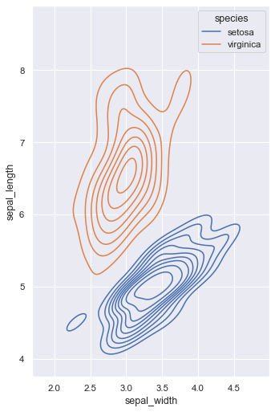
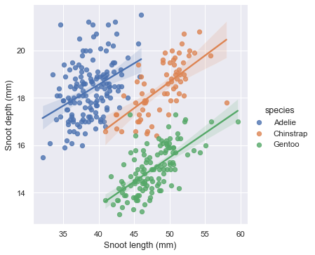
문제 풀이(시각화, Data Visulalization)
seaborn gallery의 시각화 예제 중에서 아래 그림을 평균, 분산, 왜도, 분포 등의 관점으로 설명하라
multiple_regression
multiple_bivariate_kde

Slide 16
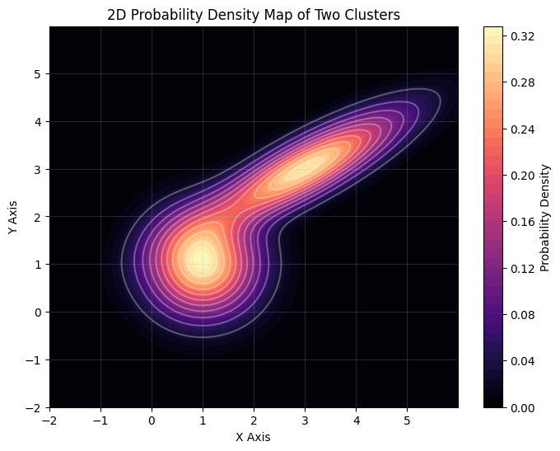
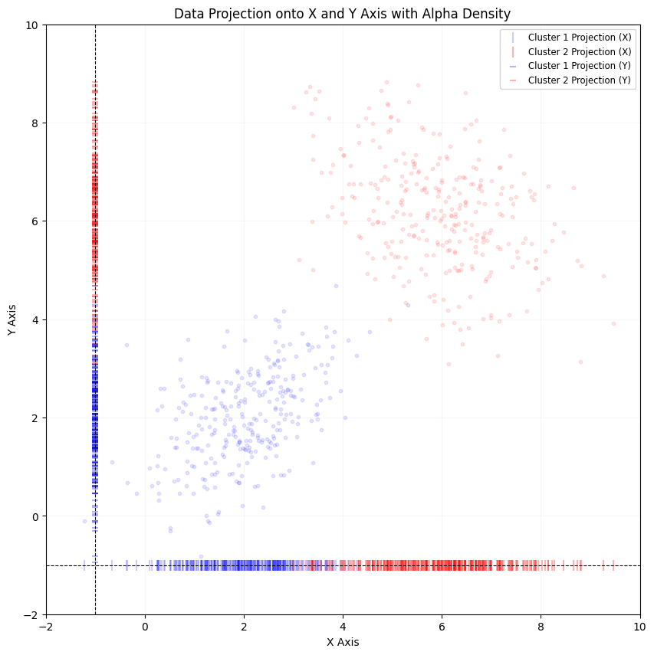
문제 풀이(시각화, Data Visulalization)
X 값이 1, 2, 3, 4, 5인 각각의 데이터는 Cluster 1과 2중에 어디에 속할까? 아래 시각화 그림에 대해 토론하라
from scipy.stats import multivariate_normal
# 클러스터 1: 중심 (1, 1), 원형 분포
rv1 = multivariate_normal([1, 1], [[0.5, 0], [0, 0.5]])
# 클러스터 2: 중심 (3, 3), 타원 분포 (공분산 활용)
rv2 = multivariate_normal([3, 3], [[1.5, 0.8], [0.8, 0.6]])

Slide 17
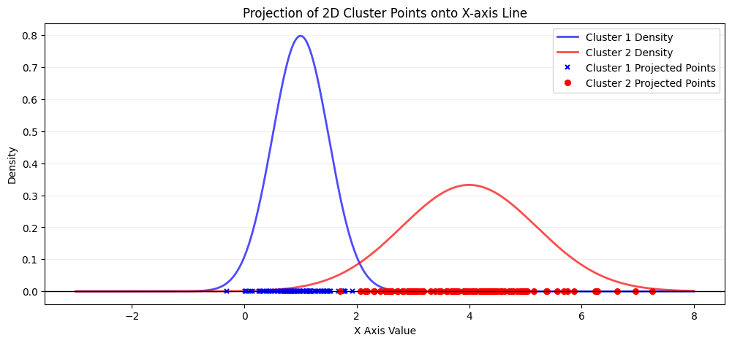
문제 풀이(시각화, Data Visulalization)
X 값이 1,2, 3, 4, 5인 각각의 데이터는 Cluster 1과 2중에 어디에 속할까? 아래 시각화 그림에 대해 토론하라
X 값이 2일 경우 어디에 속하는지 수자로, 확률로 제시할 수 있을까?
러그 플롯(Rug Plot) : 2차원 공간(X, Y)에 흩어져 있는 점들을 Y축 값을 무시하고 X축 바닥으로 뚝 떨어뜨려(투영시켜), 실제 데이터가 어느 지점에 밀집해 있는지를 직선상의 눈금으로 표시

Slide 18
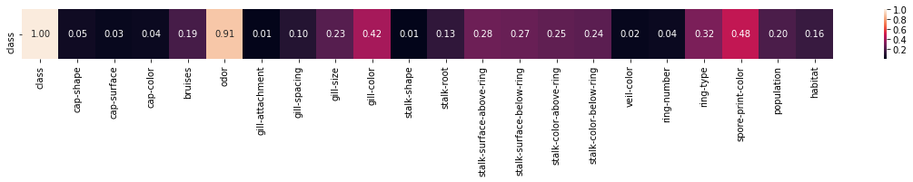
문제 풀이(Option)
Kaggle의 alone-in-the-woods-using-theil-s-u-for-survival를 참고하여 아래 데이터를 바탕으로 target을 성별로 하고 다른 모든 변수를 입력변수(Input)로 하여 상관관계(실수, 범주 모두 포함)를 아래와 같이 구하고 결과를 토론하라
https://github.com/ancestor9/data/blob/main/customers.csv

